Slide 1

한국기술교육대학교 능력개발교육원
TensorFlow 4
회귀와 자동차 연비 예측하기 실습
유양규(Rotunda)

Slide 2



01
실습 - 회귀: 자동차 연비 예측하기

Slide 3

TensorFlow 4
텐서플로우 4
01
실습 - 회귀: 자동차 연비 예측하기

Slide 4

06
실습(Exercise):
패션 MNIST
파일 다운로드 받기
https://github.com/yyoo79/KTSummer2019로 이동
Module TF 4 회귀_ 자동차 연비 예측하기 exercise.ipynb 에 마우스 오른쪽 클릭을 하고 ‘save link as’를 선택해서 파일을 다운로드

Slide 5
06
실습(Exercise):
패션 MNIST
파일 코렙에서 열기
https://www.google.com/ 에서 구글계정으로 로긴
http://colab.research.google.com 로 이동
Upload tab을 클릭
파일 - Module TF 4 회귀_ 자동차 연비 예측하기 exercise.ipynb 을 선택
파일이름을 바꾸고 자신의 Google Drive로 저장해 놓습니다.

Slide 6
01
실습 - 회귀: 자동차 연비 예측하기
회귀: 자동차 연비 예측하기 (basic)
회귀(regression)는 가격이나 확률 같이 연속된 출력 값을 예측하는 것이 목적입니다. 이와는 달리 분류(classification)는 여러개의 클래스 중 하나의 클래스를 선택하는 것이 목적입니다 (예를 들어, 사진에 사과 또는 오렌지가 포함되어 있을 때 어떤 과일인지 인식하는 것).
이 노트북은 Auto MPG 데이터셋을 사용하여 1970년대 후반과 1980년대 초반의 자동차 연비를 예측하는 모델을 만듭니다. 이 기간에 출시된 자동차 정보를 모델에 제공하겠습니다. 이 정보에는 실린더 수, 배기량, 마력(horsepower), 공차 중량 같은 속성이 포함됩니다.
이 예제는 tf.keras API를 사용합니다.
자세한 내용은 케라스 가이드를 참고하세요.

Slide 7
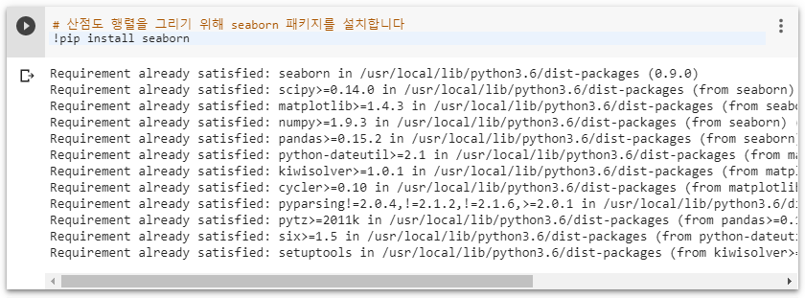
01
실습 - 회귀: 자동차 연비 예측하기
회귀: 자동차 연비 예측하기 (basic)
seaborn 패키지 설치

Slide 8
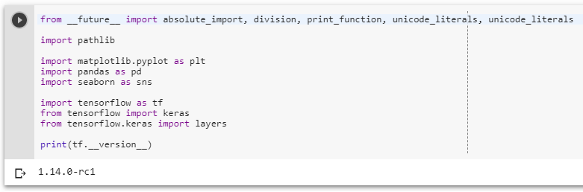
01
실습 - 회귀: 자동차 연비 예측하기
회귀: 자동차 연비 예측하기 (basic)
기본및 필요한 패키지 설치 - matplotlib, pandas, seaborn, tf, keras

Slide 9
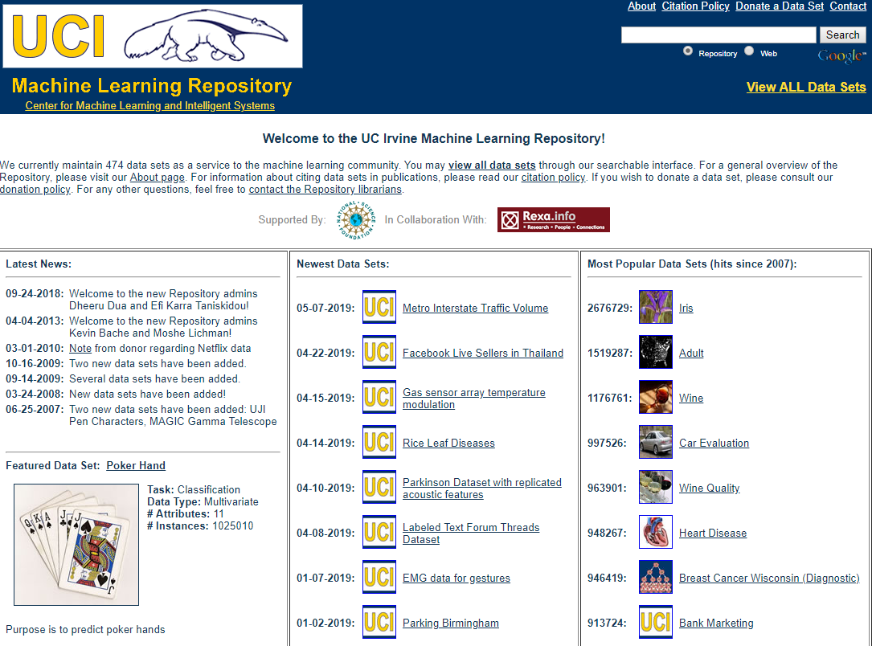
01
실습 - 회귀: 자동차 연비 예측하기
Auto MPG 데이터셋
이 데이터셋은 UCI 머신 러닝 저장소에서 다운로드할 수 있습니다.

Slide 10
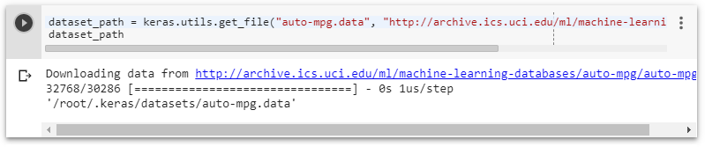
01
실습 - 회귀: 자동차 연비 예측하기
Auto MPG 데이터셋 - 데이터 구하기
먼저 데이터셋을 다운로드합니다.

Slide 11
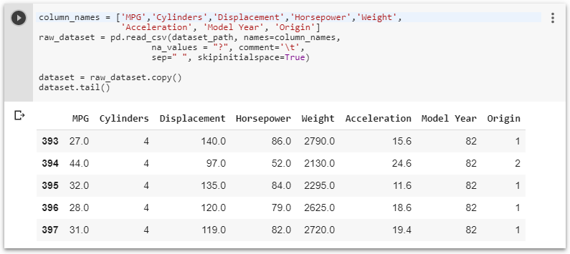
01
실습 - 회귀: 자동차 연비 예측하기
Auto MPG 데이터셋 - 데이터 구하기
판다스를 사용하여 데이터를 읽습니다.

Slide 12

01
실습 - 회귀: 자동차 연비 예측하기
Auto MPG 데이터셋 - 데이터 정제하기
누락된 데이터가 있는지 확인합니다.

Slide 13
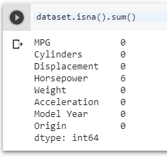

01
실습 - 회귀: 자동차 연비 예측하기
Auto MPG 데이터셋 - 데이터 정제하기
이 데이터셋은 일부 데이터가 누락되어(unknown values) 있습니다.
문제를 간단하게 만들기 위해서 누락된 행을 삭제하겠습니다.
Notes:
The dataset contains a few unknown values.
To keep this initial tutorial simple drop those rows.

Slide 14

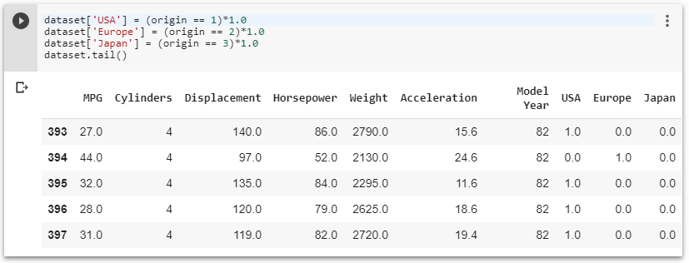
01
실습 - 회귀: 자동차 연비 예측하기
Auto MPG 데이터셋 - 데이터 정제하기
"Origin" 열은 수치형이 아니고 범주형이므로 원-핫 인코딩(one-hot encoding)으로 변환하겠습니다:
Notes:
The "Origin" column is really categorical, not numeric. So convert that to a one-hot:

Slide 15

01
실습 - 회귀: 자동차 연비 예측하기
Auto MPG 데이터셋 - 데이터셋을 훈련 세트와 테스트 세트로 분할하기
이제 데이터를 훈련 세트와 테스트 세트로 분할합니다.
테스트 세트는 모델을 최종적으로 평가할 때 사용합니다.
Notes:
Now split the dataset into a training set and a test set. We will use the test set in the final evaluation of our model.

Slide 16
01
실습 - 회귀: 자동차 연비 예측하기
데이터 조사하기
훈련 세트에서 몇 개의 열을 선택해 산점도(the joint distribution) 행렬을 만들어 살펴 보겠습니다.
Notes:
Have a quick look at the joint distribution of a few pairs of columns from the training set.

Slide 17
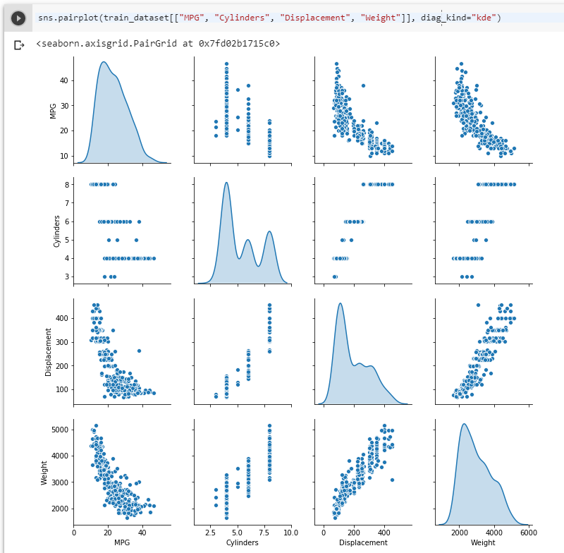
01
실습 - 회귀: 자동차 연비 예측하기
데이터 조사하기
훈련 세트에서 몇 개의 열을 선택해 산점도(the joint distribution) 행렬을 만들어 살펴 보겠습니다.
Notes:
Have a quick look at the joint distribution of a few pairs of columns from the training set.

Slide 18

01
실습 - 회귀: 자동차 연비 예측하기
데이터 조사하기
전반적인 통계도 확인해 봅니다.
Notes:
Also look at the overall statistics:

Slide 19
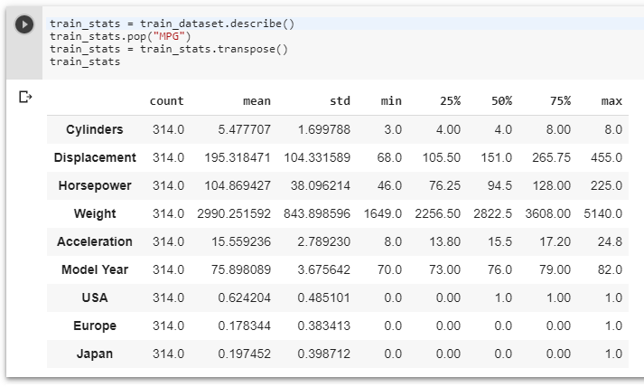
01
실습 - 회귀: 자동차 연비 예측하기
데이터 조사하기
전반적인 통계도
확인해 봅니다.

Slide 20

01
실습 - 회귀: 자동차 연비 예측하기
특성과 레이블 분리하기
특성에서 타깃 값 또는 "레이블"을 분리합니다. 이 레이블을 예측하기 위해 모델을 훈련시킬 것입니다.
Notes:
Split features from labels
Separate the target value, or "label", from the features. This label is the value that you will train the model to predict.

Slide 21
01
실습 - 회귀: 자동차 연비 예측하기
데이터 정규화
위 train_stats 통계를 다시 살펴보고 각 특성의 범위가 얼마나 다른지 확인해 봅니다..
특성의 스케일과 범위가 다르면 정규화(normalization)하는 것이 권장됩니다. 특성을 정규화하지 않아도 모델이 수렴할 수 있지만, 훈련시키기 어렵고 입력 단위에 의존적인 모델이 만들어집니다.
노트: 의도적으로 훈련 세트만 사용하여 통계치를 생성했습니다. 이 통계는 테스트 세트를 정규화할 때에도 사용됩니다. 이는 테스트 세트를 모델이 훈련에 사용했던 것과 동일한 분포로 투영(project)하기 위해서 입니다.
Notes:
Normalize the data
Look again at the train_stats block above and note how different the ranges of each feature are.
It is good practice to normalize features that use different scales and ranges. Although the model might converge without feature normalization, it makes training more difficult, and it makes the resulting model dependent on the choice of units used in the input.
Note: Although we intentionally generate these statistics from only the training dataset, these statistics will also be used to normalize the test dataset. We need to do that to project the test dataset into the same distribution that the model has been trained on.

Slide 22
01
실습 - 회귀: 자동차 연비 예측하기
데이터 정규화
정규화된 데이터를 사용하여 모델을 훈련합니다.
주의: 여기에서 입력 데이터를 정규화하기 위해 사용한 통계치(평균과 표준편차)는 원-핫 인코딩과 마찬가지로 모델에 주입되는 모든 데이터에 적용되어야 합니다. 여기에는 테스트 세트는 물론 모델이 실전에 투입되어 얻은 라이브 데이터도 포함됩니다.
Notes:
This normalized data is what we will use to train the model.
Caution: The statistics used to normalize the inputs here (mean and standard deviation) need to be applied to any other data that is fed to the model, along with the one-hot encoding that we did earlier. That includes the test set as well as live data when the model is used in production.

Slide 23
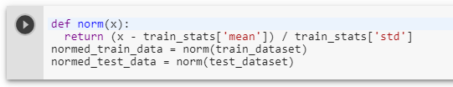
01
실습 - 회귀: 자동차 연비 예측하기
데이터 정규화
정규화된 데이터를 사용하여 모델을 훈련합니다.
주의: 여기에서 입력 데이터를 정규화하기 위해 사용한 통계치(평균과 표준편차)는 원-핫 인코딩과 마찬가지로 모델에 주입되는 모든 데이터에 적용되어야 합니다. 여기에는 테스트 세트는 물론 모델이 실전에 투입되어 얻은 라이브 데이터도 포함됩니다.
Notes:
This normalized data is what we will use to train the model.
Caution: The statistics used to normalize the inputs here (mean and standard deviation) need to be applied to any other data that is fed to the model, along with the one-hot encoding that we did earlier. That includes the test set as well as live data when the model is used in production.

Slide 24
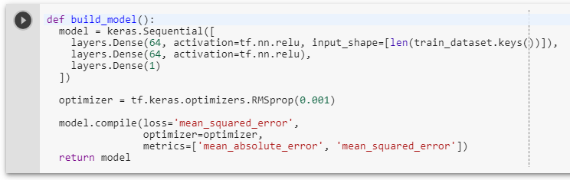
01
실습 - 회귀: 자동차 연비 예측하기
모델
모델 만들기
모델을 구성해 보죠. 여기에서는 두 개의 완전 연결(densely connected) 은닉층으로 Sequential 모델을 만들겠습니다. 출력 층은 하나의 연속적인 값을 반환합니다. 나중에 두 번째 모델을 만들기 쉽도록 build_model 함수로 모델 구성 단계를 감싸겠습니다.
Notes:
Build the model
Let's build our model. Here, we'll use a Sequential model with two densely connected hidden layers, and an output layer that returns a single, continuous value. The model building steps are wrapped in a function, build_model, since we'll create a second model, later on.

Slide 25
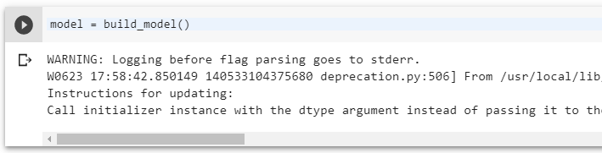
01
실습 - 회귀: 자동차 연비 예측하기
모델
모델 만들기
모델을 구성해 보죠. 여기에서는 두 개의 완전 연결(densely connected) 은닉층으로 Sequential 모델을 만들겠습니다. 출력 층은 하나의 연속적인 값을 반환합니다. 나중에 두 번째 모델을 만들기 쉽도록 build_model 함수로 모델 구성 단계를 감싸겠습니다.
Notes:
Build the model
Let's build our model. Here, we'll use a Sequential model with two densely connected hidden layers, and an output layer that returns a single, continuous value. The model building steps are wrapped in a function, build_model, since we'll create a second model, later on.

Slide 26
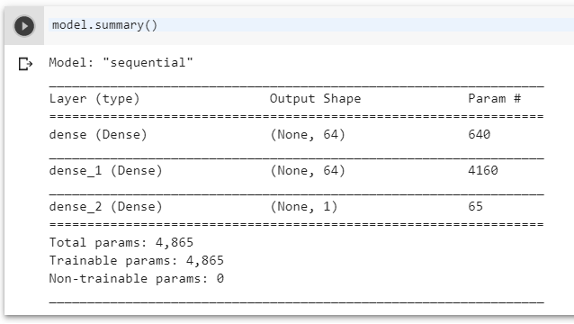
01
실습 - 회귀: 자동차 연비 예측하기
모델 -모델 확인
.summary 메서드를 사용해 모델에 대한 간단한 정보를 출력합니다.
Notes:
Inspect the model
Use the .summary method to print a simple description of the model

Slide 27
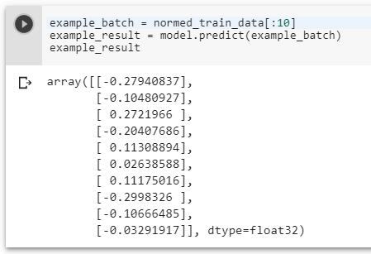
01
실습 - 회귀: 자동차 연비 예측하기
모델
모델 확인
모델을 한번 실행해 보죠. 훈련 세트에서 10 샘플을 하나의 배치로 만들어 model.predict 메서드를 호출해 보겠습니다.
Notes:
Now try out the model. Take a batch of 10 examples from the training data and call model.predict on it.

Slide 28
01
실습 - 회귀: 자동차 연비 예측하기
모델
모델 확인
모델을 한번 실행해 보죠. 훈련 세트에서 10 샘플을 하나의 배치로 만들어 model.predict 메서드를 호출해 보겠습니다.
제대로 작동하는 것 같네요. 결괏값의 크기와 타입이 기대했던 대로입니다.
Notes:
Now try out the model. Take a batch of 10 examples from the training data and call model.predict on it.
It seems to be working, and it produces a result of the expected shape and type.

Slide 29
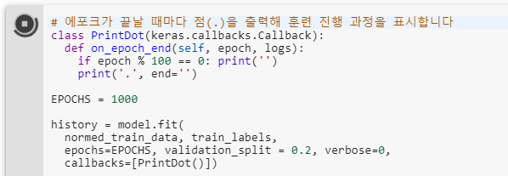
01
실습 - 회귀: 자동차 연비 예측하기
모델
모델 훈련
이 모델을 1,000번의 에포크(epoch) 동안 훈련합니다. 훈련 정확도와 검증 정확도는 history 객체에 기록됩니다.
Notes:
Train the model
Train the model for 1000 epochs, and record the training and validation accuracy in the history object.

Slide 30
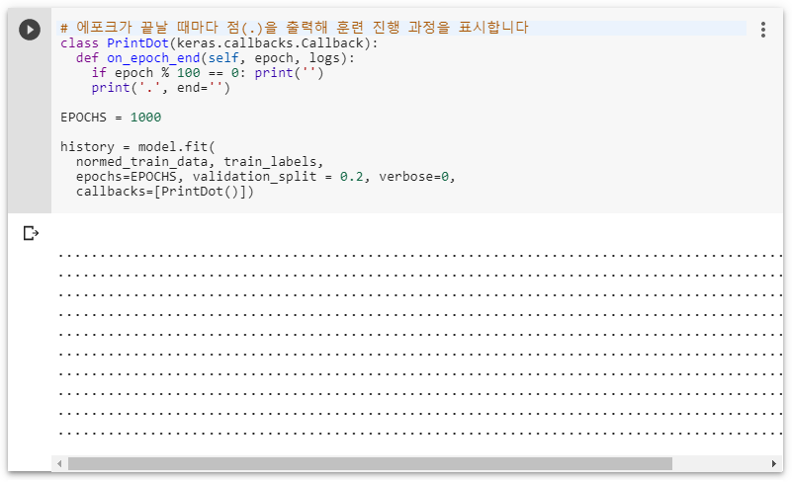
01
실습 - 회귀: 자동차 연비 예측하기
모델
모델 훈련
이 모델을 1,000번의 에포크(epoch) 동안 훈련합니다. 훈련 정확도와 검증 정확도는 history 객체에 기록됩니다.
Notes:
Train the model
Train the model for 1000 epochs, and record the training and validation accuracy in the history object.

Slide 31
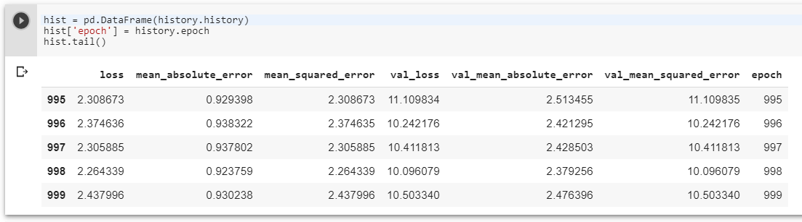
01
실습 - 회귀: 자동차 연비 예측하기
모델 - 모델 훈련
history 객체에 저장된 통계치를 사용해 모델의 훈련 과정을 시각화해 보죠.
Notes:
Visualize the model's training progress using the stats stored in the history object.

Slide 32
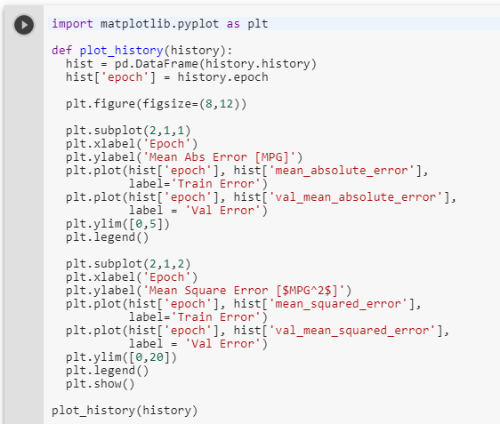
01
실습 - 회귀: 자동차 연비 예측하기
모델 - 모델 훈련
history 객체에 저장된 통계치를 사용해 모델의 훈련 과정을 시각화해 보죠.
Notes:
Visualize the model's training progress using the stats stored in the history object.

Slide 33
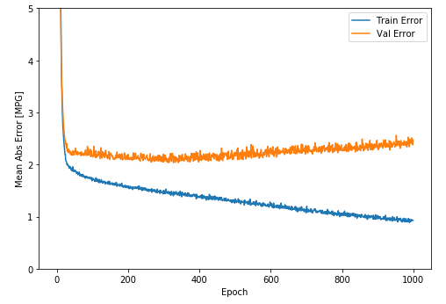
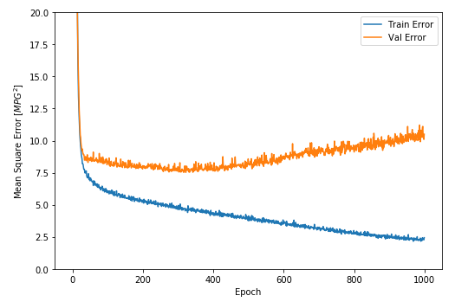
01
실습 - 회귀: 자동차 연비 예측하기
모델 - 모델 훈련
이 그래프를 보면 수 백번 에포크를 진행한 이후에는 모델이 거의 향상되지 않는 것 같습니다. model.fit 메서드를 수정하여 검증 점수가 향상되지 않으면 자동으로 훈련을 멈추도록 만들어 보죠.
Notes:
This graph shows little improvement, or even degradation in the validation error after about 100 epochs. Let's update the model.fit call to automatically stop training when the validation score doesn't improve. We'll use an EarlyStopping callback that tests a training condition for every epoch. If a set amount of epochs elapses without showing improvement, then automatically stop the training.
You can learn more about this callback here.

Slide 34
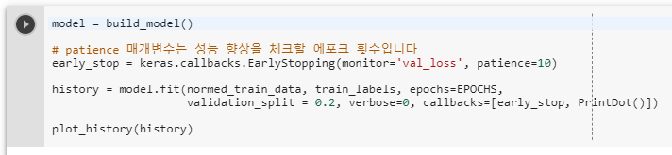
01
실습 - 회귀: 자동차 연비 예측하기
모델 - 모델 훈련
model.fit 메서드를 수정하여 검증 점수가 향상되지 않으면 자동으로 훈련을 멈추도록 만들어 보죠. 에포크마다 훈련 상태를 점검하기 위해 EarlyStopping 콜백(callback)을 사용하겠습니다. 지정된 에포크 횟수 동안 성능 향상이 없으면 자동으로 훈련이 멈춥니다.
Notes:
This graph shows little improvement, or even degradation in the validation error after about 100 epochs. Let's update the model.fit call to automatically stop training when the validation score doesn't improve. We'll use an EarlyStopping callback that tests a training condition for every epoch. If a set amount of epochs elapses without showing improvement, then automatically stop the training.
You can learn more about this callback here.

Slide 35
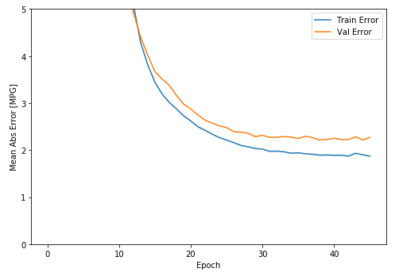
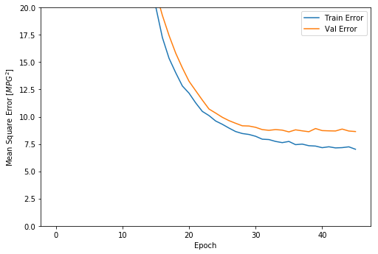
01
실습 - 회귀: 자동차 연비 예측하기
모델 - 모델 훈련
plot_history(history)의 결과
이 그래프를 보면 검증 세트의 평균 오차가 약 +/- 2 MPG입니다. 좋은 결과인가요? 이에 대한 평가는 여러분에게 맡기겠습니다.
Notes:
The graph shows that on the validation set, the average error is usually around +/- 2 MPG. Is this good? We'll leave that decision up to you.

Slide 36
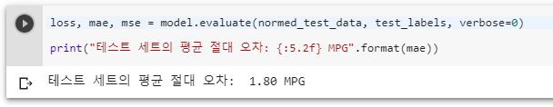
01
실습 - 회귀: 자동차 연비 예측하기
모델 - 모델 훈련
모델을 훈련할 때 사용하지 않았던 테스트 세트에서 모델의 성능을 확인해 보죠. 이를 통해 모델이 실전에 투입되었을 때 모델의 성능을 짐작할 수 있습니다:
Notes:
Let's see how well the model generalizes by using the test set, which we did not use when training the model. This tells us how well we can expect the model to predict when we use it in the real world.

Slide 37
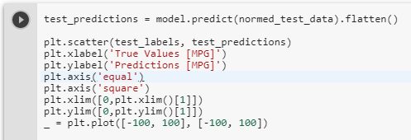
01
실습 - 회귀: 자동차 연비 예측하기
예측
마지막으로 테스트 세트에 있는 샘플을 사용해 MPG 값을 예측해 보겠습니다:
Notes:
Finally, predict MPG values using data in the testing set:

Slide 38
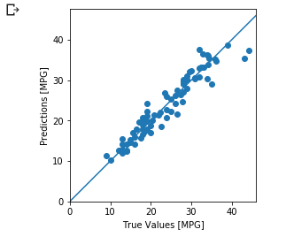
01
실습 - 회귀: 자동차 연비 예측하기
예측
모델이 꽤 잘 예측한 것 같습니다. 오차의 분포를 살펴 봅니다.
Notes:
It looks like our model predicts reasonably well. Let's take a look at the error distribution.

Slide 39
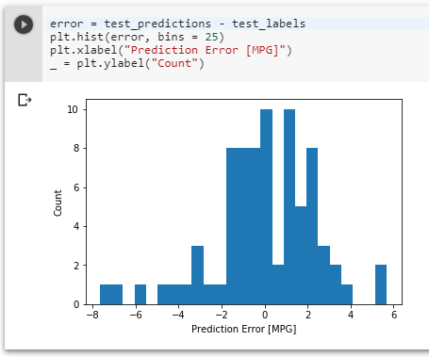
01
실습 - 회귀: 자동차 연비 예측하기
예측
가우시안 분포가 아니지만 아마도 훈련 샘플의 수가 매우 작기 때문일 것입니다.
Notes:
It's not quite gaussian, but we might expect that because the number of samples is very small.

Slide 40
01
실습 - 회귀: 자동차 연비 예측하기
결론
이 노트북은 회귀 문제를 위한 기법을 소개합니다.
평균 제곱 오차(MSE)는 회귀 문제에서 자주 사용하는 손실 함수입니다(분류 문제에서 사용하는 손실 함수와 다릅니다).
비슷하게 회귀에서 사용되는 평가 지표도 분류와 다릅니다. 많이 사용하는 회귀 지표는 평균 절댓값 오차(MAE)입니다.
수치 입력 데이터의 특성이 여러 가지 범위를 가질 때 동일한 범위가 되도록 각 특성의 스케일을 독립적으로 조정해야 합니다.
훈련 데이터가 많지 않다면 과대적합을 피하기 위해 은닉층의 개수가 적은 소규모 네트워크를 선택하는 방법이 좋습니다.
조기 종료(Early stopping)은 과대적합을 방지하기 위한 좋은 방법입니다.
Notes:
Conclusion - This notebook introduced a few techniques to handle a regression problem.
Mean Squared Error (MSE) is a common loss function used for regression problems (different loss functions are used for classification problems).
Similarly, evaluation metrics used for regression differ from classification. A common regression metric is Mean Absolute Error (MAE).
When numeric input data features have values with different ranges, each feature should be scaled independently to the same range.
If there is not much training data, one technique is to prefer a small network with few hidden layers to avoid overfitting.
Early stopping is a useful technique to prevent overfitting.

Slide 41

End of slide
source: https://www.udemy.com/artificial-intelligence-az/

